Slide 1
Е
Г
Э
Х
И
М
И
Я

Slide 2
Методическая система контрольных измерительных материалов
по химии для ЕГЭ

Slide 3
Система
Экзаменационная работа
Сопроводительная документация
Варианты, единые по структуре и содержанию
Кодификатор
Спецификация
Демоверсия КИМ
На основе ФК ГОС (2004)

Slide 4
КОДИФИКАТОР
Определяет:
1. Качественный состав и общий объем элементов содержания, освоение которых проверяется КИМ | 2. Требования к уровню подготовки выпускников
Всего их 56, сгруппированы в 4 блока («Теоретические основы химии», «Неорганическая химия», «Органическая химия», «Методы познания веществ и химических реакций. Химия и жизнь».) 1-ый и 4-ый блоки подразделяются на содержательные линии (соотв-но на 4 и 3). Детализация некоторых предметных тем обязательного минимума (тех, которые сформулированы в слишком общем виде). | Задают необходимый уровень владения содержанием и уровень сформированности соответствующих умений → 2 больших блока: «знать/понимать» и «уметь»
В содержании КИМ – только то, что есть в кодификаторе!

Slide 5
Предметная тема в обязательном минимуме содержания | Конкретизация темы в кодификаторе через элементы содержания
«Характерные химические свойства металлов, неметаллов и основных классов неорганических соединений» | 1) характерные химические свойства простых веществ-металлов: щелочных, щелочноземельных, алюминия, переходных металлов – меди, цинка, хрома, железа
 | 2) характерные химические свойства простых веществ-неметаллов: водорода, галогенов, кислорода, серы, азота, фосфора, углерода, кремния
 | 3) характерные химические свойства оксидов: оснóвных, амфотерных, кислотных
 | 4) характерные химические свойства оснований и амфотерных гидроксидов
 | 5) характерные химические свойства кислот
 | 6) характерные химические свойства солей: средних, кислых, оснóвных, комплексных (на примере соединений алюминия и цинка)

Slide 6
СПЕЦИФИКАЦИЯ
Подробное описание всей структуры экзамена:
- Структура и план КИМ.
- Характеристика проверочных заданий различных типов, их распределение по частям работы, по содержательным блокам и содержательным линиям, по видам проверяемых умений и способам действий.
- Система оценивания отдельных заданий и всей работы в целом.
- Время выполнения работы, дополнительные материалы и оборудование, которыми можно пользоваться на экзамене.
ДЕМОНСТРАЦИОННЫЙ ВАРИАНТ
- «Внешний вид» будущей экзаменационной работы.
- Критерии оценивания заданий с развернутым ответом

Slide 7
Структура
и содержание экзаменационной работы ГИА-11
по химии

Slide 8
Всего 40 заданий,
Часть 1 – 35 заданий
с кратким ответом
(базового и повышенного уровней сложности),
Часть 2 – 5 заданий
со свободным ответом (высокого уровня сложности)
Критерии определения уровня сложности – количество проверяемых элементов содержания и число умений, применение которых необходимо для выполнения задания

Slide 9
Часть 1 | Баллы (первичные)
26 заданий базового уровня 9 заданий повышенного уровня | 26 . 1 = 26 баллов 9 . 2 = 18 баллов
Часть 2 | Баллы
5 заданий высокого уровня сложности с развернутым ответом | 3 + 4 + 5 + 4 + 4 = 20 баллов
Ʃ:64 балла

Slide 10
Изменения в КИМ ЕГЭ в 2016 году
(в сравнении с 2015)
1. В задании 6 – установление трех правильных ответов из шести предложенных вариантов.

Slide 11
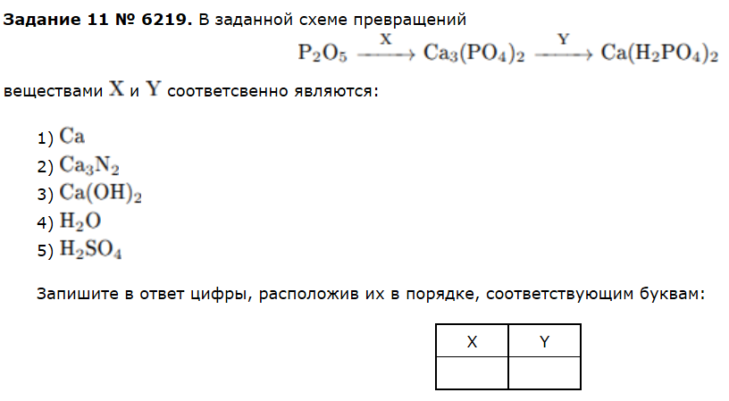
Изменения в КИМ ЕГЭ в 2016 году
(в сравнении с 2015)
2. В заданиях 11, 18 – установление двух правильных ответов из пяти предложенных вариантов.

Slide 12
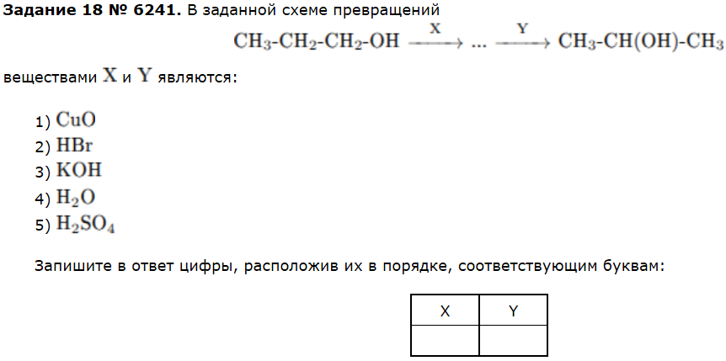

Slide 13
Изменения в КИМ ЕГЭ в 2016 году
(в сравнении с 2015)
3. В заданиях 24, 25, 26 – запись числа с заданной степенью точности.

Slide 14
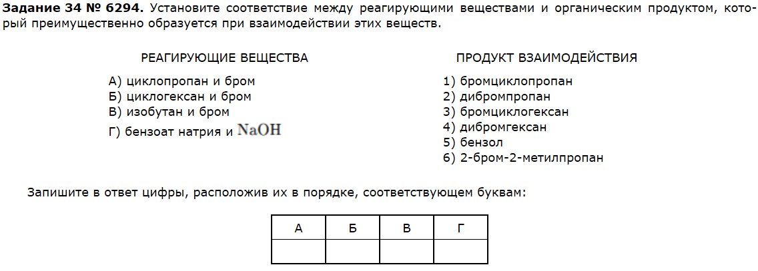
Изменения в КИМ ЕГЭ в 2016 году
(в сравнении с 2015)
4. Изменен формат заданий 34 и 35 – теперь все задания повышенного уровня сложности являются заданиями на установление соответствия (исчез множественный выбор).

Slide 15
